Slide 1
Portfólio
Pesquisa realizada em 2019, no Mestrado Profissional em Artes de Sandra Michelle Cruz de Melo – PROF-ARTES/UFPB

Slide 2
Grupo de Dança Hun em Performance: Prática Artística Como Reflexão Crítica no Espaço Escolar vídeo complementar (com algumas músicas da trilha sonora das 3 apresentações) disponível em: https://www.youtube.com/watch?v=NNl4xNciBkU

Slide 3
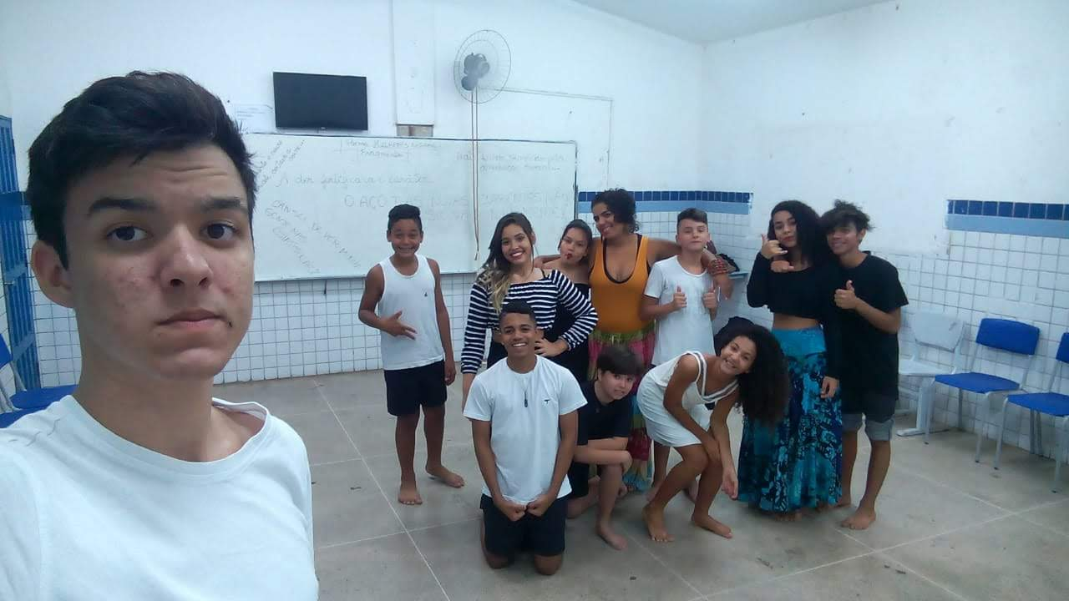
HUN
O Grupo de Dança Hun iniciou suas atividades em 2015, na Escola Municipal Fenelon Câmara, bairro Ernesto Geisel, João Pessoa – Paraíba. O grupo tem um recorte antirracista e no ano de 2019 decidiu ampliar as temáticas (além de racismo, homofobia e feminicídio).

Slide 4
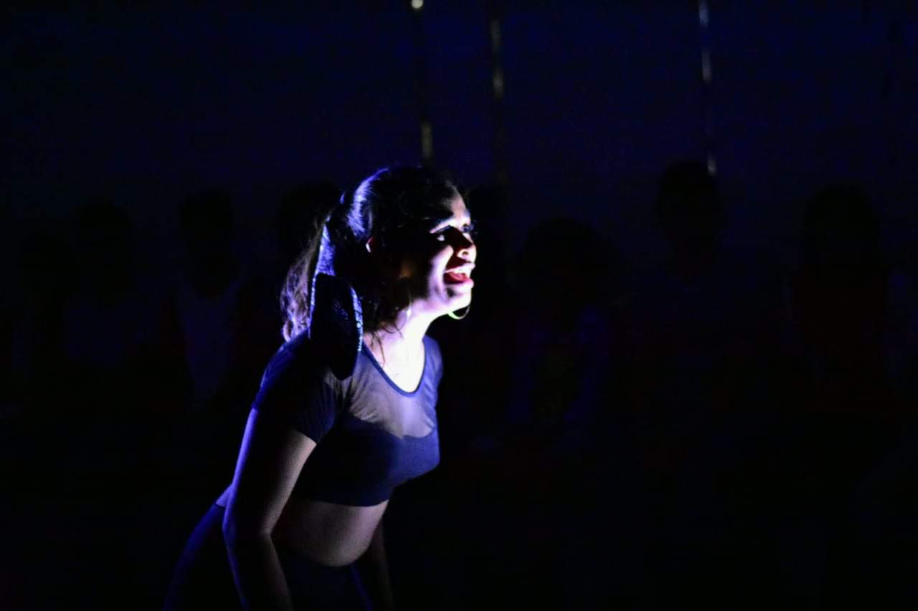
SOBRE A PESQUISA
Objetivos
Investigar quais as impressões das/os educandas/os ao apreciar as apresentações artísticas do Grupo de Dança Hun;
Relacionar a dança enquanto linguagem e as apresentações do grupo com a possibilidade de formação crítica das/os educandas/os.

Slide 5
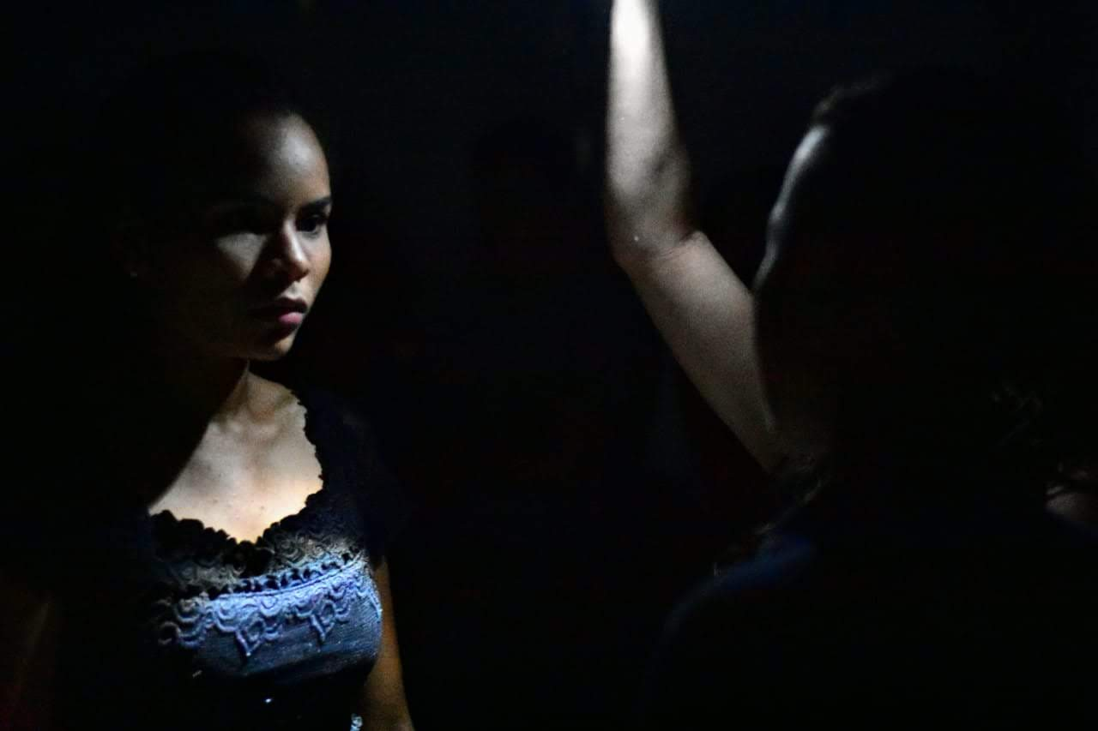
Justificativa
Provocação por meio da fruição artística
Educação libertadora / Consciência da opressão

Slide 6
Metodologia
Pesquisa participante
Abordagem qualitativa
Nível local
Grupo focal: Grupo de Dança Hun
Questionários, debates pós-apresentações e diários de campo

Slide 7
Questão norteadora: É possível formar sujeitos críticos no espaço escolar através da arte?

Slide 9
Principais Autores utilizados na pesquisa
Para tratar de Performatividade: Jussara Setenta;
Para tratar de educação: Paulo Freire;
Para tratar de Racismo: Djamila Ribeiro, Silvio Almeida, Achile Mbembe, Maria Aparecida Bento, Alexandre Bispo;
Para tratar de feminismo: Bell Hooks e Chimamanda Adichie;
Para tratar de Homofobia: Tatiana Lionço e Débora Diniz.

Slide 10
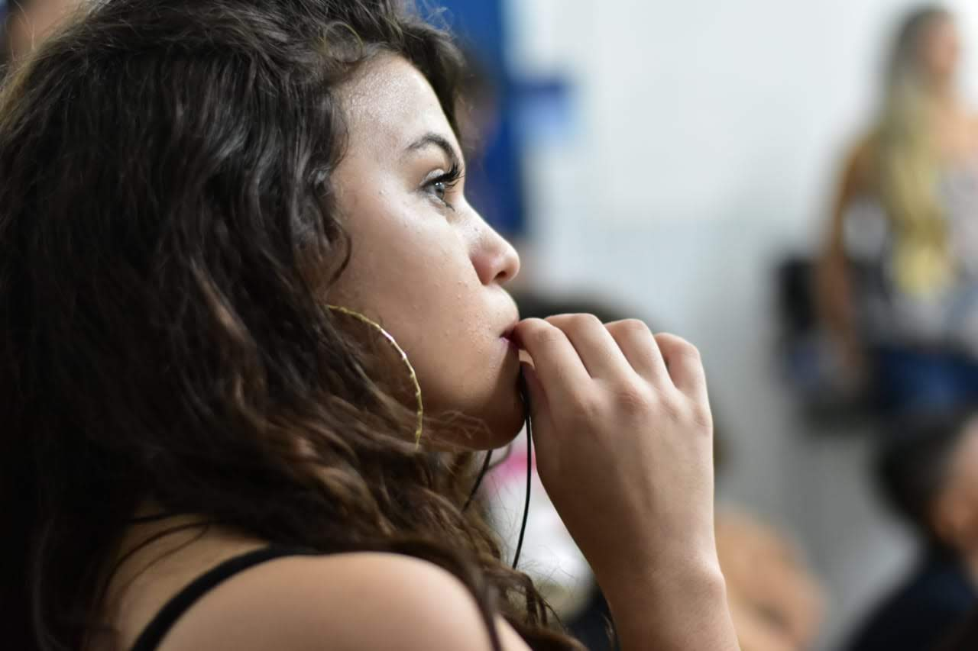

Slide 11
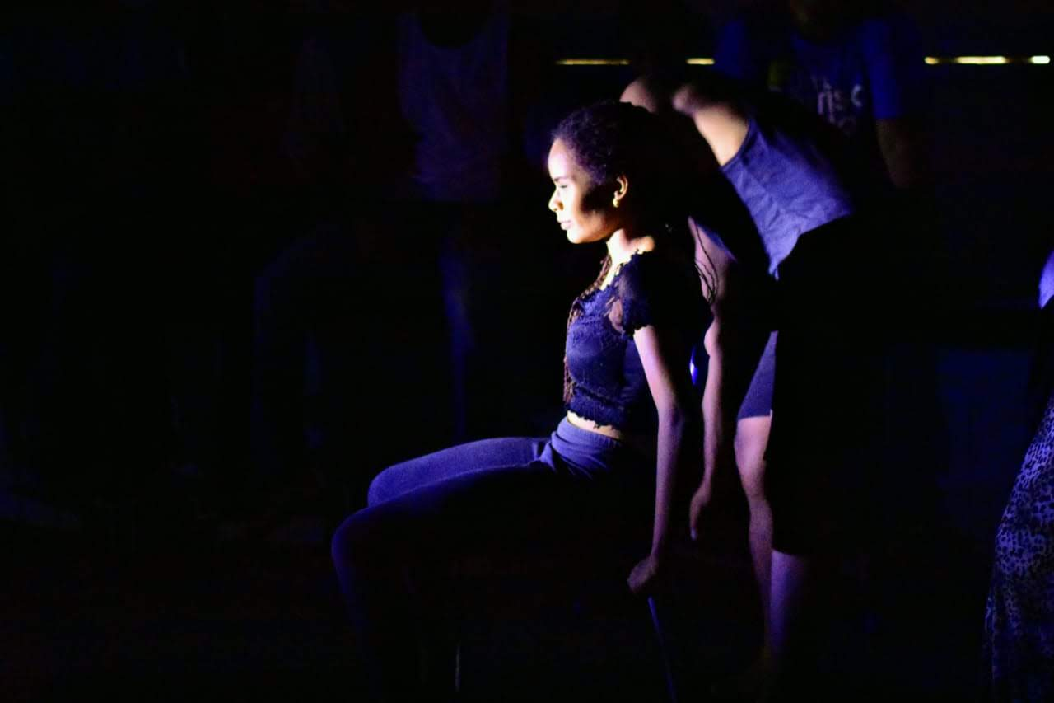

Slide 12
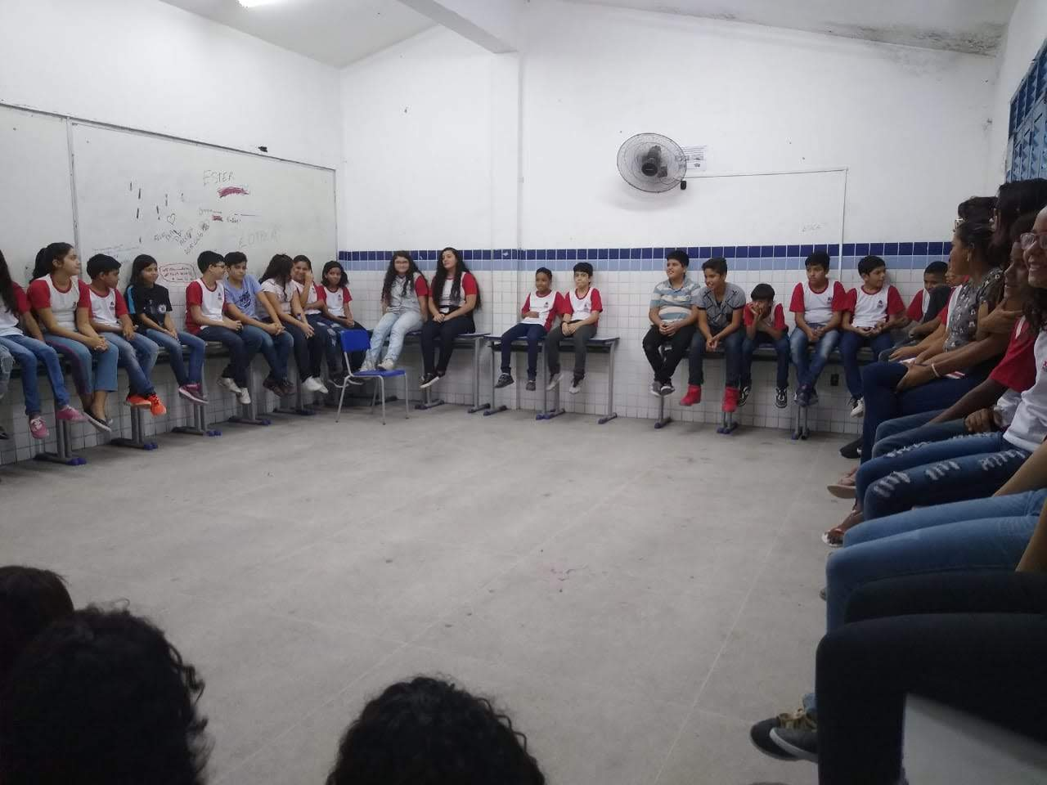
Espaço das apresentações: sala de aula

Slide 13
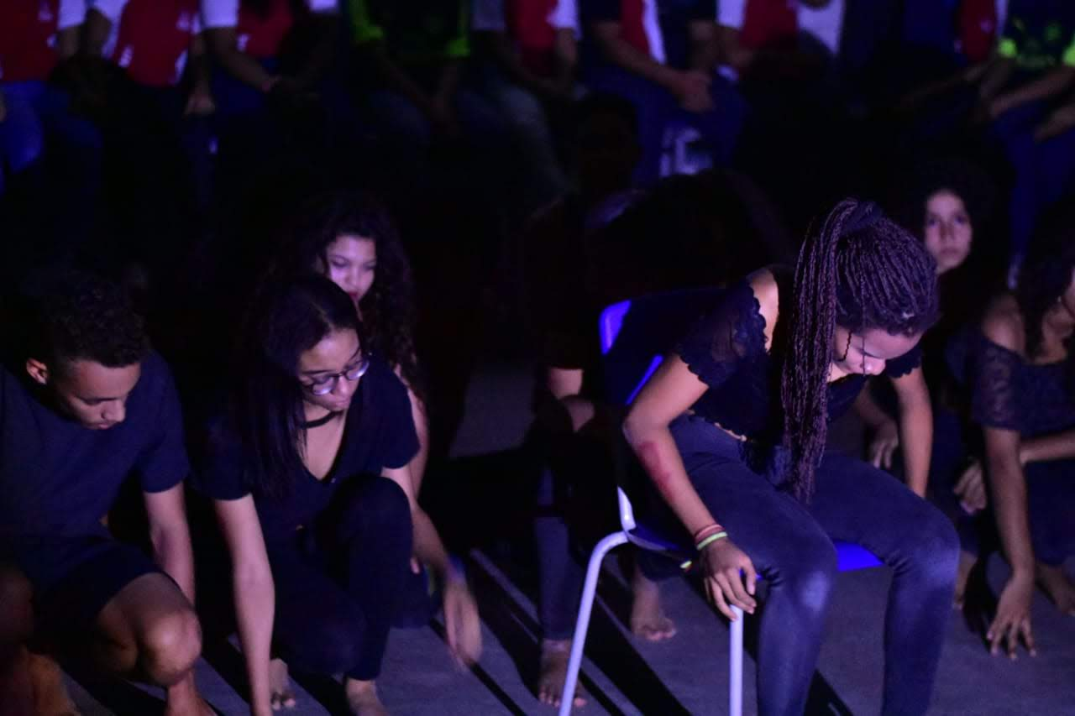
Corpo como lugar de fala na escola pública e periférica: feminismo, racismo e homofobia
Debates sobre Gênero (feminicídio e homofobia)
Negritude – corpo negro subjugado (racismo e feminicídio), cotas/restituição
Lugar de fala

Slide 14
A Performatividade no Grupo Hun
Eixos temáticos das performances: feminicídio, homofobia e racismo
O total de apresentações no turno da tarde foram 30, já que são 10 turmas do 6º ao 9º ano do ensino fundamental II e nós apresentamos 3 performances ao longo de 2019.
A proposta de termos 10 apresentações por eixo temático com cerca de 15 minutos é para que cada apresentação seja intimista, próxima ao público, uma para cada turma, para debatermos turma por turma as temáticas escolhidas pelas/os educandas/os.

Slide 15
Feminicídio

Slide 16
Feminicídio, não é sobre uma, é sobre todas! 12 de julho de 2019
Número de apresentações | 14 apresentações, sendo 10 no turno da tarde (6º ao 9º ano) e 4 no turno da noite (EJA)
Esquema das apresentações por turma | As apresentações da tarde foram realizadas em ordem crescente: 6º C, 6º D, 6º E, 7º D, 7º E, 8º C, 8º D, 8º E, 9º C e 9º D (cerca de 400 estudantes).
Temáticas que se destacaram nos debates por anos | 6º anos: Violência doméstica; 7º anos: Violência doméstica, feminicídio e relacionamento abusivo; 8º anos: Feminicídio, Medida protetiva, relacionamento abusivo; 9º ano: Violência doméstica, Lei Maria da Penha, relacionamento abusivo e medida protetiva.

Slide 17
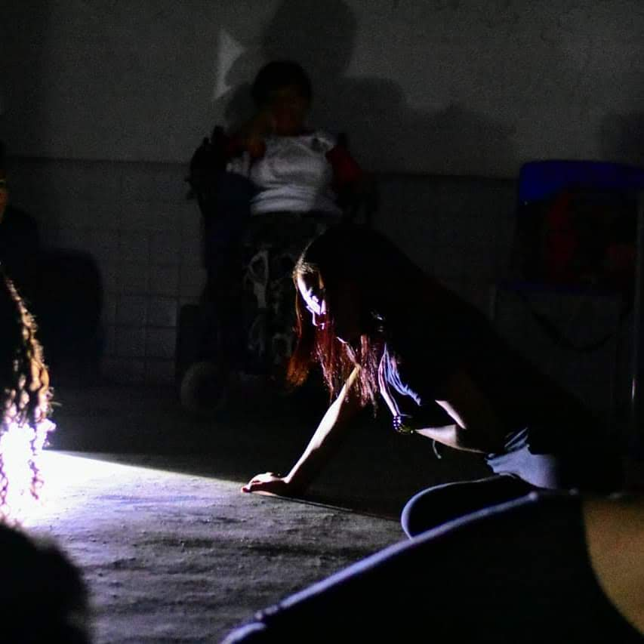
Ocorrências reais
Áudio utilizado na apresentação de femínicídio

Slide 18
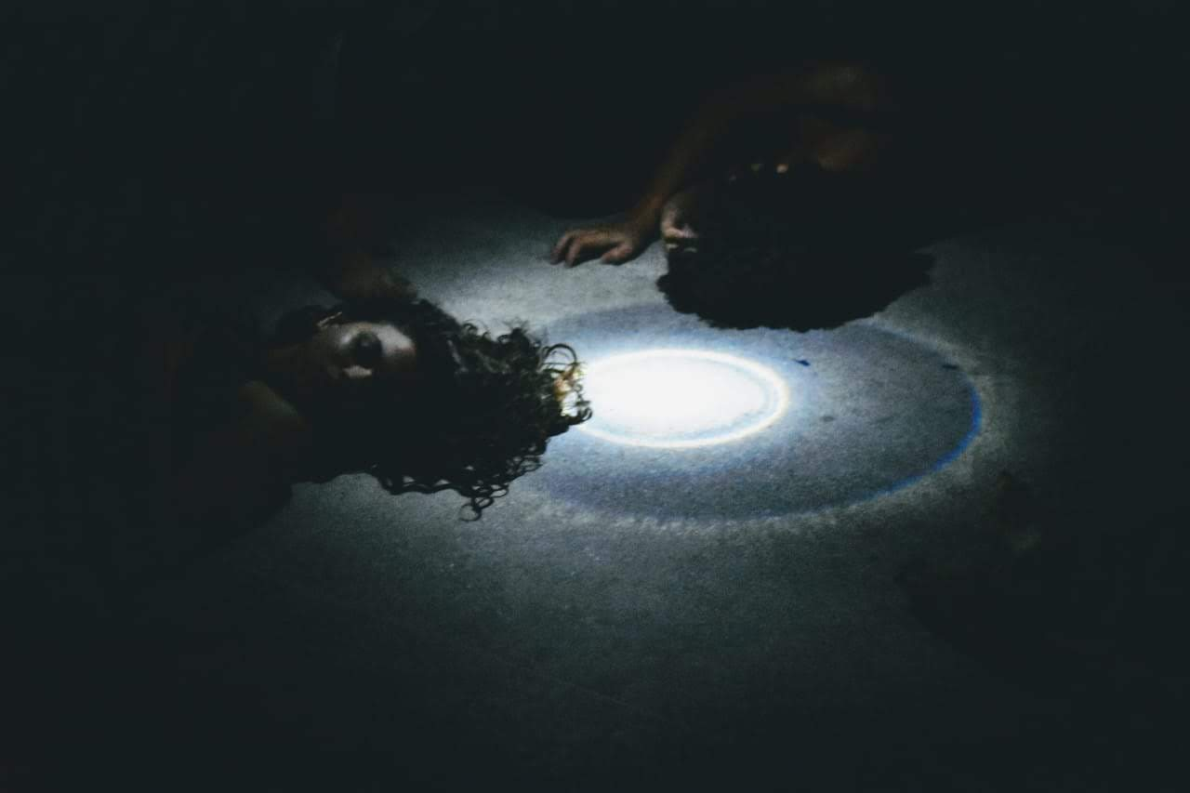

Slide 19
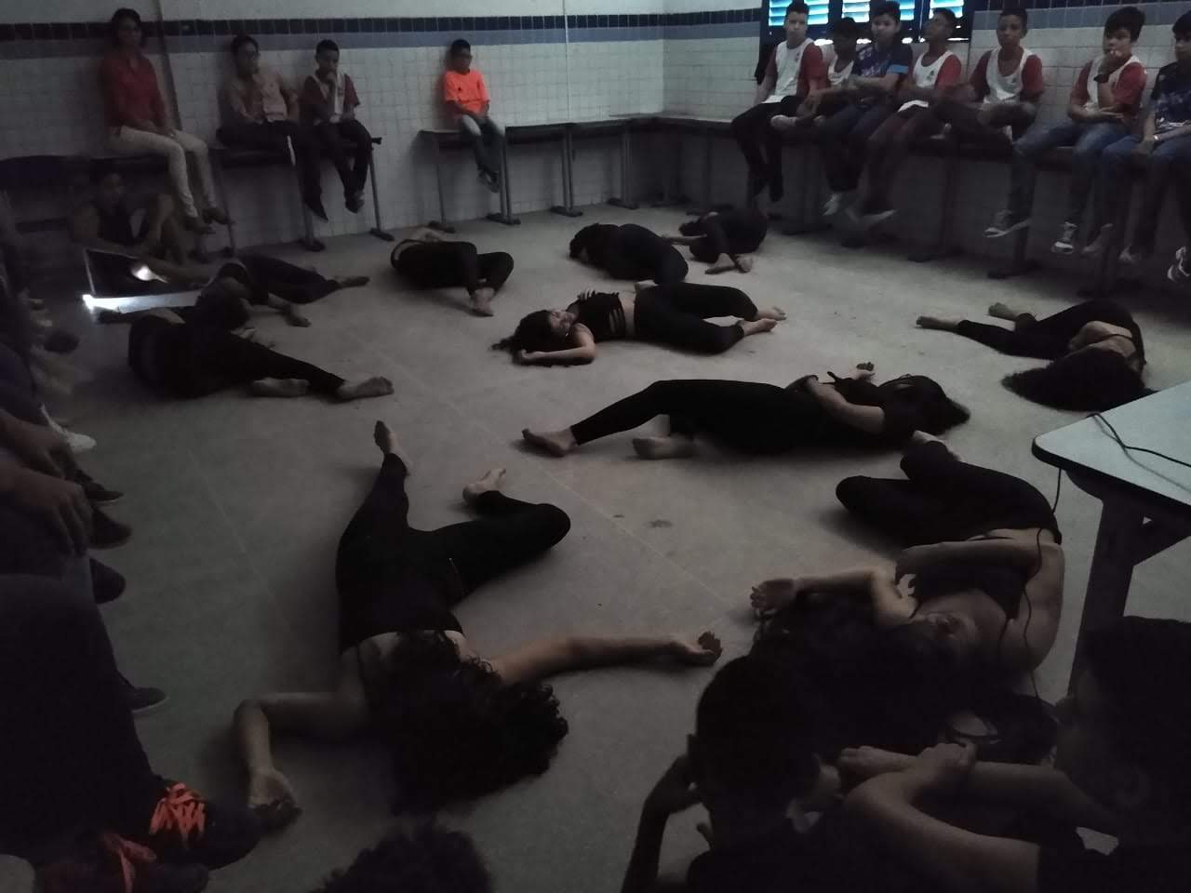

Slide 20
Homofobia

Slide 21
Toda Forma de Amor deve ser respeitada! 1 de outubro de 2019
Número de apresentações | 10 apresentações no turno da tarde (6º ao 9º ano) e 2 no turno da noite (EJA).
Esquema de apresentações por turma | As apresentações da tarde foram realizadas em ordem crescente: 6º C, 6º D, 6º E, 7º D, 7º E, 8º C, 8º D, 8º E, 9º C e 9º D (cerca de 400 estudantes).
Temáticas que se destacaram nos debates por anos | 6º anos: Homofobia; 7º anos: Lei sobre a criminalização da homofobia; 8º anos: Homofobia, Lei que criminaliza a homofobia, respeito às diferenças; 9º ano: Homofobia, Lei que criminaliza a homofobia, preconceito e respeito às diferenças.

Slide 22
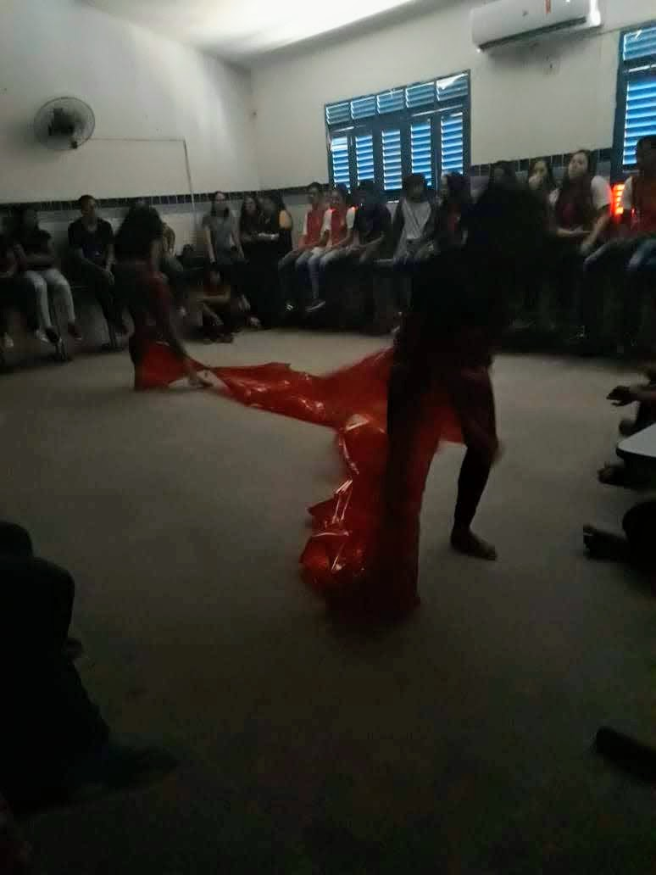
Nessa apresentação sobre homofobia houve uma tentativa por parte da coordenação de tratar o corpo com disciplina e censura. Porém, o grupo seguiu com seus processo de criativo e apresentou a performance.

Slide 23
Essa tentativa de censurar o trabalho é por carência de políticas que ampliem a formação de profissionais da educação para lidar com a diversidade sexual na escola, já que o espaço escolar é por si só um espaço que deve agregar a diversidade.

Slide 24
Racismo

Slide 25
Porque me chamas? 22 de novembro de 2019
Número de apresentações | 11 apresentações, sendo 10 no turno da tarde (6º ao 9º ano) e uma na EJA.
Esquema de apresentações por turma | As apresentações da tarde foram realizadas em ordem crescente: 6º C, 6º D, 6º E, 7º D, 7º E, 8º C, 8º D, 8º E, 9º C e 9º D (cerca de 400 estudantes).
Temáticas que se destacaram nos debates por anos | 6º anos: Racismo e bullying; 7º anos: Racismo, preconceito étnico na escola, preconceito étnico nas comunidades; 8º anos: Racismo, morte do povo negro, consciência negra; 9º ano: Racismo, consciência negra, formas de enfrentamento ao racismo.

Slide 26
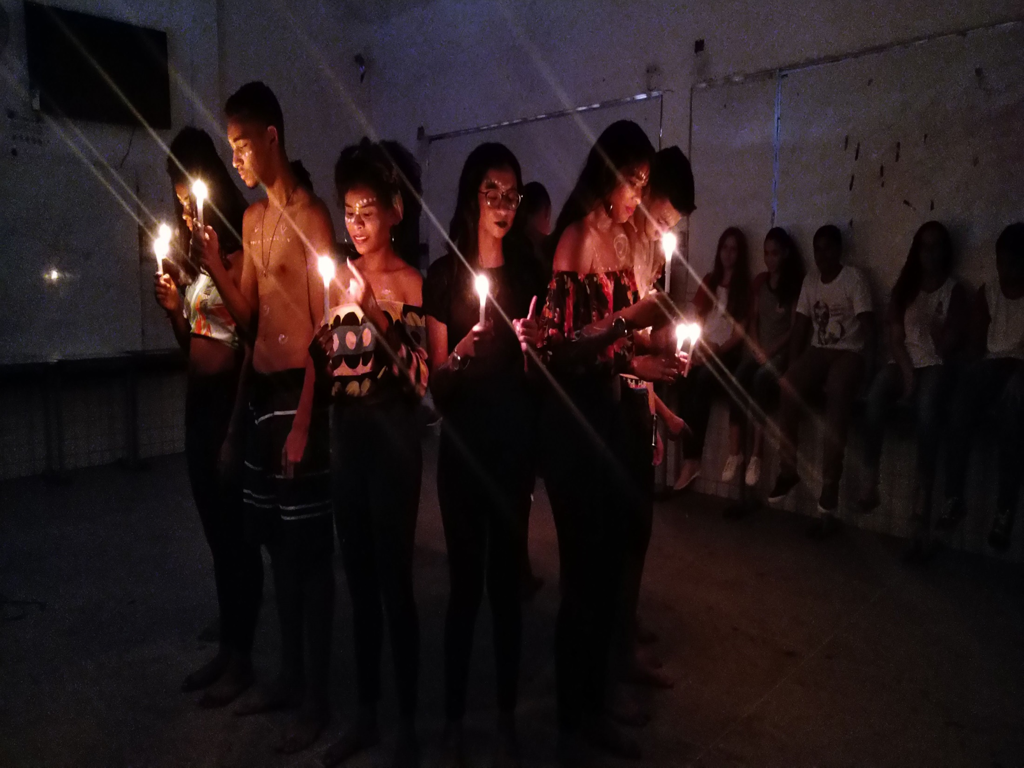
Reflexão da construção histórica do corpo negro subjugado...

Slide 27
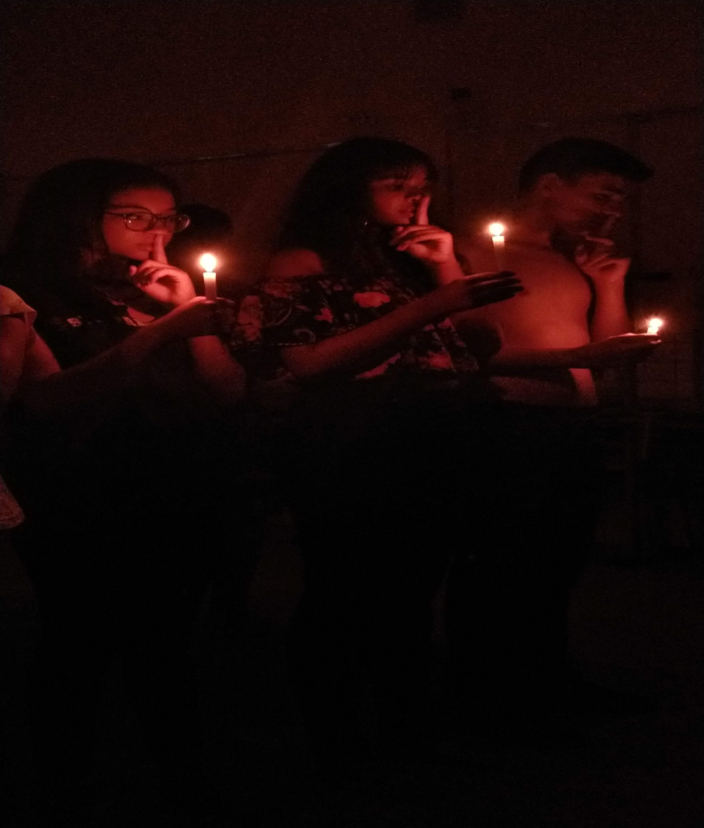
...silenciado

Slide 28
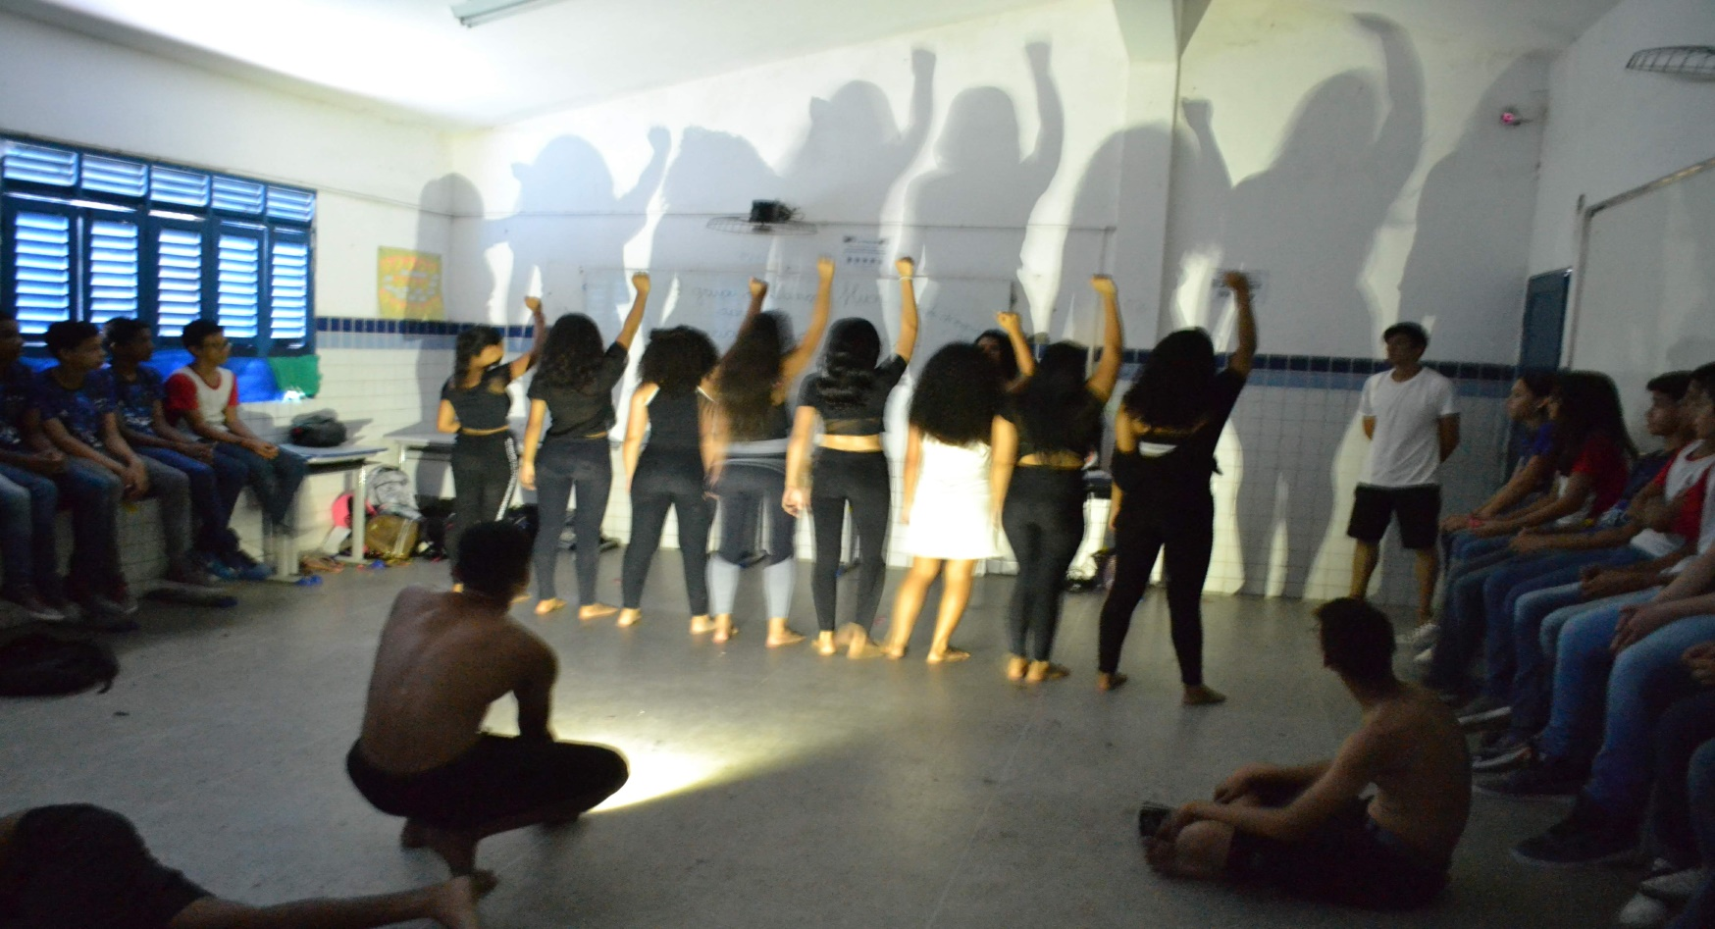
O processo criativo se dá de forma colaborativa, com protagonismo das educandas/os performers do grupo HUN. A proposta é o desenvolvimento da autonomia de cada uma/um no processo artístico, nos debates pós-apresentações e na sala de aula!

Slide 29
Atravessamentos e provocações: corpo que apresenta na escola, corpo que assiste na escola

Slide 30
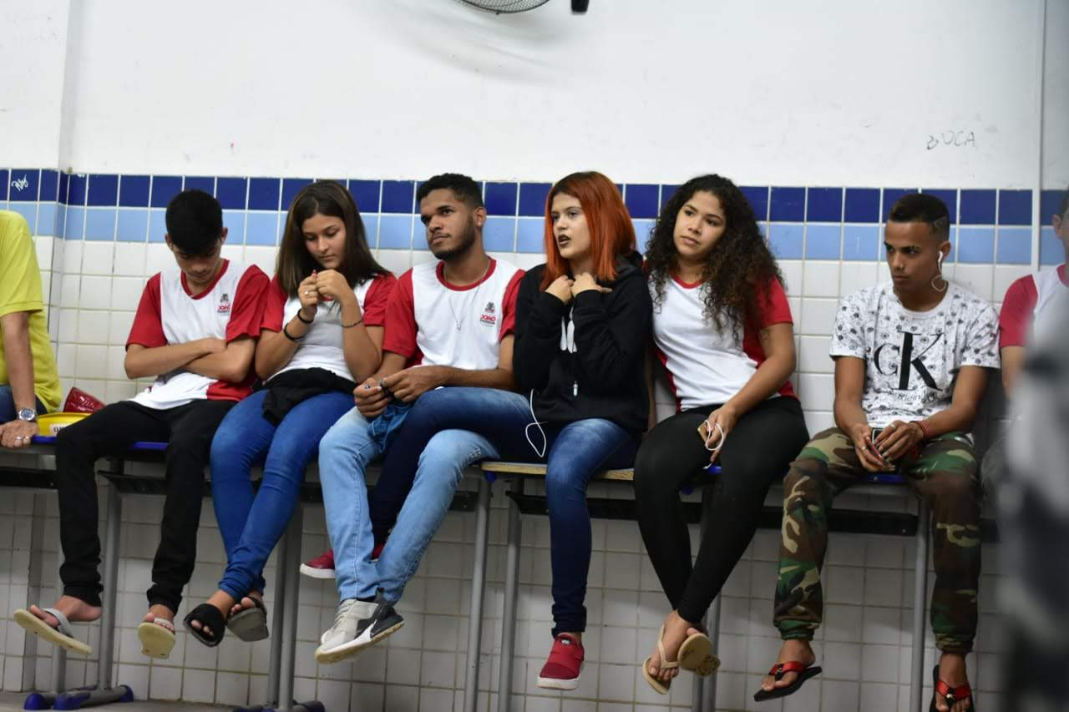
Relatos

Slide 31
Os relatos perpassaram desde o processo de vivências de relações abusivas, necessidade de medidas protetivas de educandas e suas mães à relatos de homofobia e racismo no espaço escolar.
Foram feitas reflexões de como enfrentar as mais diversas formas de violências que vivemos na sociedade.

Slide 32
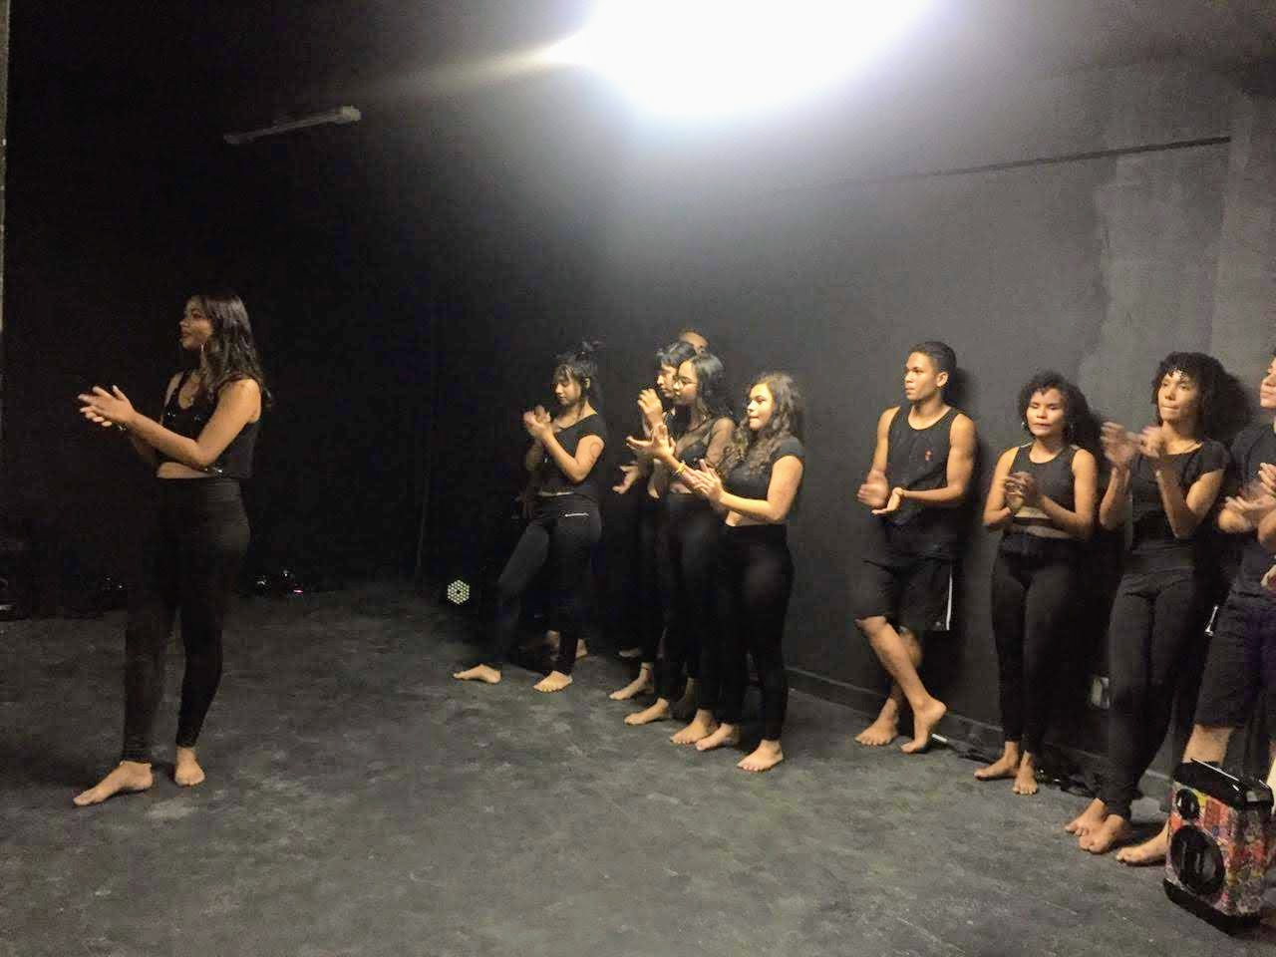
Desdobramentos: apresentações realizadas na EJA e fora da escola
X Jornada de Pesquisa em Artes Cênicas/
I Colóquio de Pesquisa em Artes nas Escolas
PSF – Mulheres Guerreiras do Aratu
Escola Estadual Mestre Sivuca – Formação Saúde integrada da Família
Centro Cultural Casa da Pólvora

Slide 33
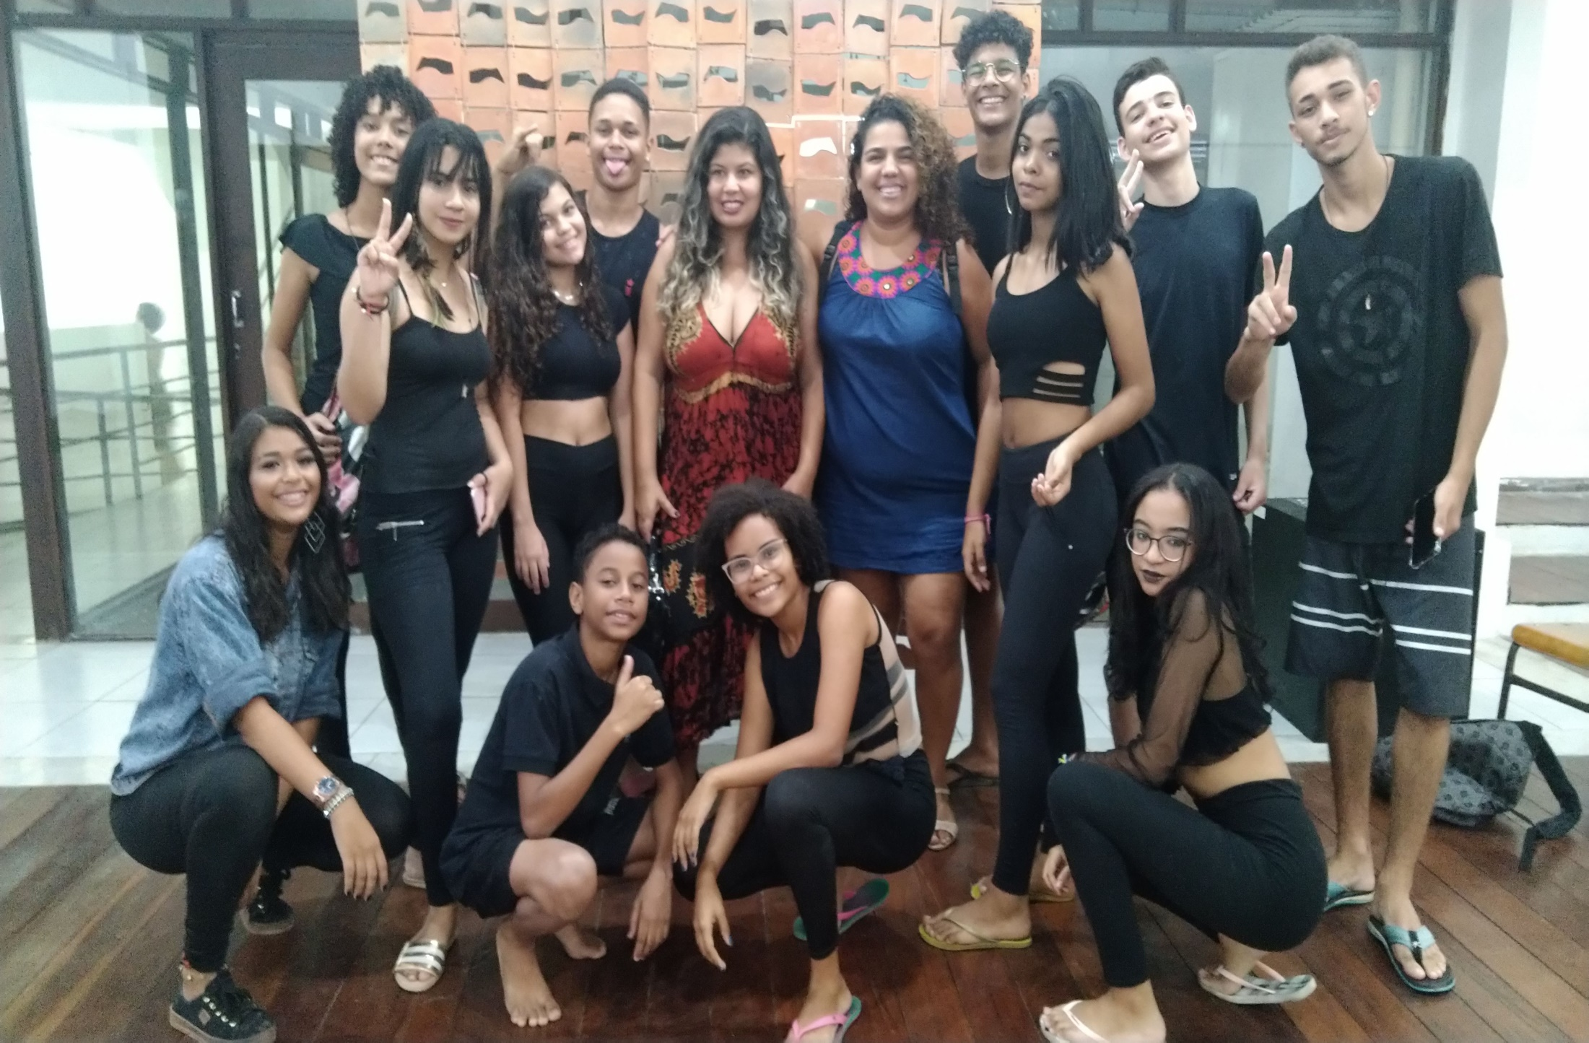
Considerações finais sobre o que ainda é processo

Slide 34
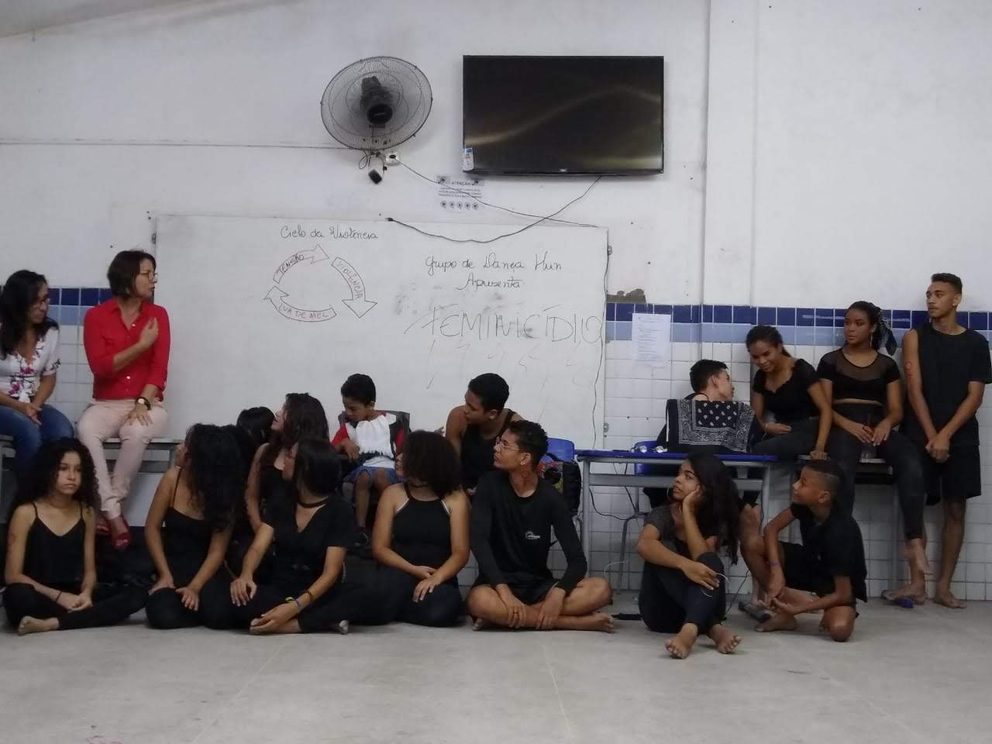
Descobertas
(emancipação, arte como
potência, reflexão crítica
como possibilidade de formação)
Desenvolvimento da autonomia

Slide 35
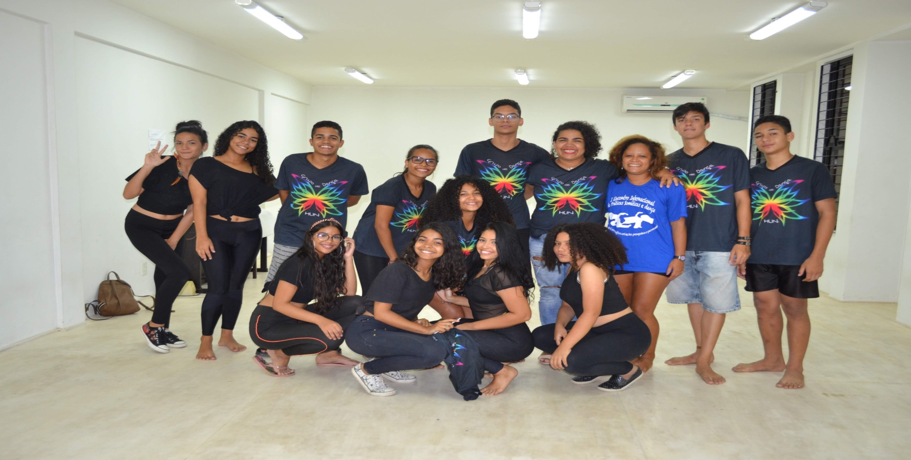
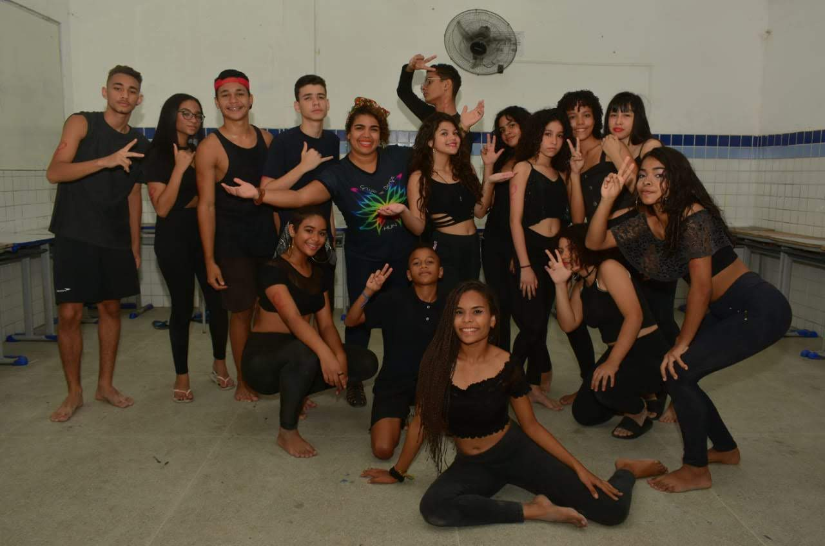
À todxs
Do HUN
Gratidão!

Slide 36
Esses são alguns registros fotográficos da pesquisa no ano de 2019. O trabalho (teórico) de conclusão desse projeto, que também foi uma pesquisa de mestrado, teve como referências:

Slide 37
Referências
ADICHIE, Chimamanda Ngozi. Para Educar Crianças Feministas: um manifesto.
Tradução Denise Bottmann. – 1ª ed. – São Paulo: Companhia da das Letras, 2017.
ALMEIDA, Silvo Luiz de. O que é racismo Estrutural? Belo Horizonte - MG, Letramento, 2018.
Análise do Atlas da Violência – 2019, disponível em: https://www.almapreta.com/editorias/realidade/atlas-da-violencia-2019-75-5-das-vitimas-de-homicidio-no-brasil-sao-negras
Anuário de Segurança Pública 2019. Disponível em: http://www.forumseguranca.org.br/wp-content/uploads/2019/09/Anuario-2019-FINAL-v3.pdf
Bordo, S. (1993). Unbearable weight. Berkley: University of California Press
BISPO, Alexandre Araújo. LOPES, Fabiana. Presenças: a performance negra como corpo político. Revista Happers da Bazzar Art, Abril (2015). Disponível em:
http://fabianalopes.com/pdf/HarpersBazaarArt_Presencas.pdf , acesso em: 10 de jul 2020.
BRANDÃO, Carlos Rodrigues de. Repensando a pesquisa participante. Brasiliense, São Paulo, 1996.
BUTLER, Judith. Excitable Speech: A Politics of the Performative. 1997.
Embranquecimento e Colorismo: estratégias históricas e institucionais do racismo brasileiro. Disponível em https://www.geledes.org.br/embranquecimento-e-colorismo- estrategias-historicas-e-institucionais-do-racismo-brasileiro/

Slide 38
Referências
Ciclo da Violência Contra a Mulher, disponível em: https://www.scielo.br/pdf/psoc/v24n2/07.pdf
FONTES, Malu. Ilustrações do silêncio e da negação. In: LIONÇO, Tatiana. DINIZ, Debora (Org.). Homofobia & Educação: um desafio ao silêncio. Brasília: Letras Livres: EdUnB, 2009.
FREIRE, Paulo. Pedagogia da Autonomia. São Paulo, Paz e Terra, 1996.
. Educação Como Prática de Liberdade. 44ª ed. Rio de Janeiro/São Paulo: Paz e Terra, 2018.
. Política e Educação: ensaios/Paulo freire. 5 ed. São Paulo: Cortez, 2001. (Coleção Questões de Nossa Época, v. 23).
______. Educação e mudança. Rio de Janeiro: Paz e Terra, 1982.
HOOKS, Bell. Ain’t I a Woman – Black Woman and feminism. 1ª edição 1981. Tradução livre para a Plataforma Gueto. Janeiro 2014. Disponível em: file:///D:/USERS/Downloads/bell-hooks-nc3a3o-sou-eu-uma-mulher%20(2).pdf
Lei de Diretrizes e Bases da Educação Nacional, disponível em: https://www2.senado.leg.br/bdsf/bitstream/handle/id/529732/lei_de_diretrizes_e_bases_ 1ed.pdf
MBEMBE. Achille. Crítica da Razão Negra. Lisboa: Editora Antígona, 2014.
Mapa da violência de gênero na Paraíba. Disponível em: https://mapadaviolenciadegenero.com.br/pb/

Slide 39
Referências
MARQUES, Isabel A. Ensino de dança hoje: textos e contextos. 1. ed. São Paulo: Cortez, 1999;
. Do peso de Viver à Leveza de Criar: função social do ensino de dança hoje. Revista da FUNDARTE. ANO I, Vol. I/II. N° 02/03, jul/dez 2001/2002;
.Corpo, Dança e Educação Contemporânea. Disponível em: https://www.fe.unicamp.br/pf-fe/publicacao/1974/26-artigos-marquesia.pdf
. Dançando na escola – artigo. Disponível em: http://www.educadores.diaadia.pr.gov.br/arquivos/File/2010/artigos_teses/2010/Educacao_fi sica/artigo/2_escola_danca.pdf
MAUSS, Marcel. Sociologia e Antropologia. Tradução: Paulo Neves. Cosac Naify, São Paulo, 2003.
Rotina de exclusão e Violência, disponível em: http://especiais.correiobraziliense.com.br/brasil-lidera-ranking-mundial-de-assassinatos-de-transexuais
SETENTA, Jussara Sobreira. O fazer-dizer do corpo: dança e performatividade.
Salvador: EDUFBA, 2008.
TYLOR, Diana. Performance. Ciudad Autónoma de Buenos Aires. Assunto Impreso Ediciones, 2015.
Entrevista com Eleonora Fabião no programa Arte do Artista. Disponível em: http://tvbrasil.ebc.com.br/artedoartista/episodio/eleonora-fabiao-e-dramaturgia- experimental
BENTO, Maria Aparecida Silva (org.). Psicologia Social do Racismo: estudos sobre branquitude e branqueamento social no Brasil. Petrópolis: Editora Vozes, 2014.

